Slide 1

Práva a participace dítěte v agendách Úřadu pro mezinárodněprávní ochranu dětí
Webinář MPSV 16. 11. 2021

Slide 2
Hlavní oblasti činnosti
Vymáhání výživného
Mezinárodní osvojení
Mezinárodní únosy dětí

Slide 3
Další činnosti
Spolupráce se soudy (zejména kolizní opatrovnictví - § 469 z.ř.s. - součinnost OSPOD podle § 62 odst. 2 ZSPOD)
Zjišťování informací za pomoci Mezinárodní sociální služby či bezesmluvní (např. Rakousko)
Poradenská činnost
„Repatriace“ dětí / dítě bez doprovodu
Odebírání dětí v cizině

Slide 4
Práva a participace dítěte v agendách Úřadu pro mezinárodněprávní ochranu dětí
Projekt ÚMPOD 2016 -2020, podpořený EU
Nové uvažování nad stávající praxí
Změna chápání v pohledu na klienta – „kdo je naším klientem?“
Pilotní ověření nových postupů (možností a kapacit), vytvoření metodik

Slide 5
Zapojení dítěte – fáze (Strandbu, 2004)
Poskytnutí informací – potřebných k rozhodování
Možnost vyjádřit svůj názor
Zohlednění názoru dítěte
Závěrečné informace – rozhodnutí

Slide 6

Kazuistika

Slide 7
ÚMPOD kolizním opatrovníkem (péče, výživa, styk)
Dvě děvčata, 12 a 10 let, žijící s matkou v ČR, otec žijící v UK
V péči matky, s otcem se neviděli rok a půl
Oba rodiče chtějí svou péči

Slide 8
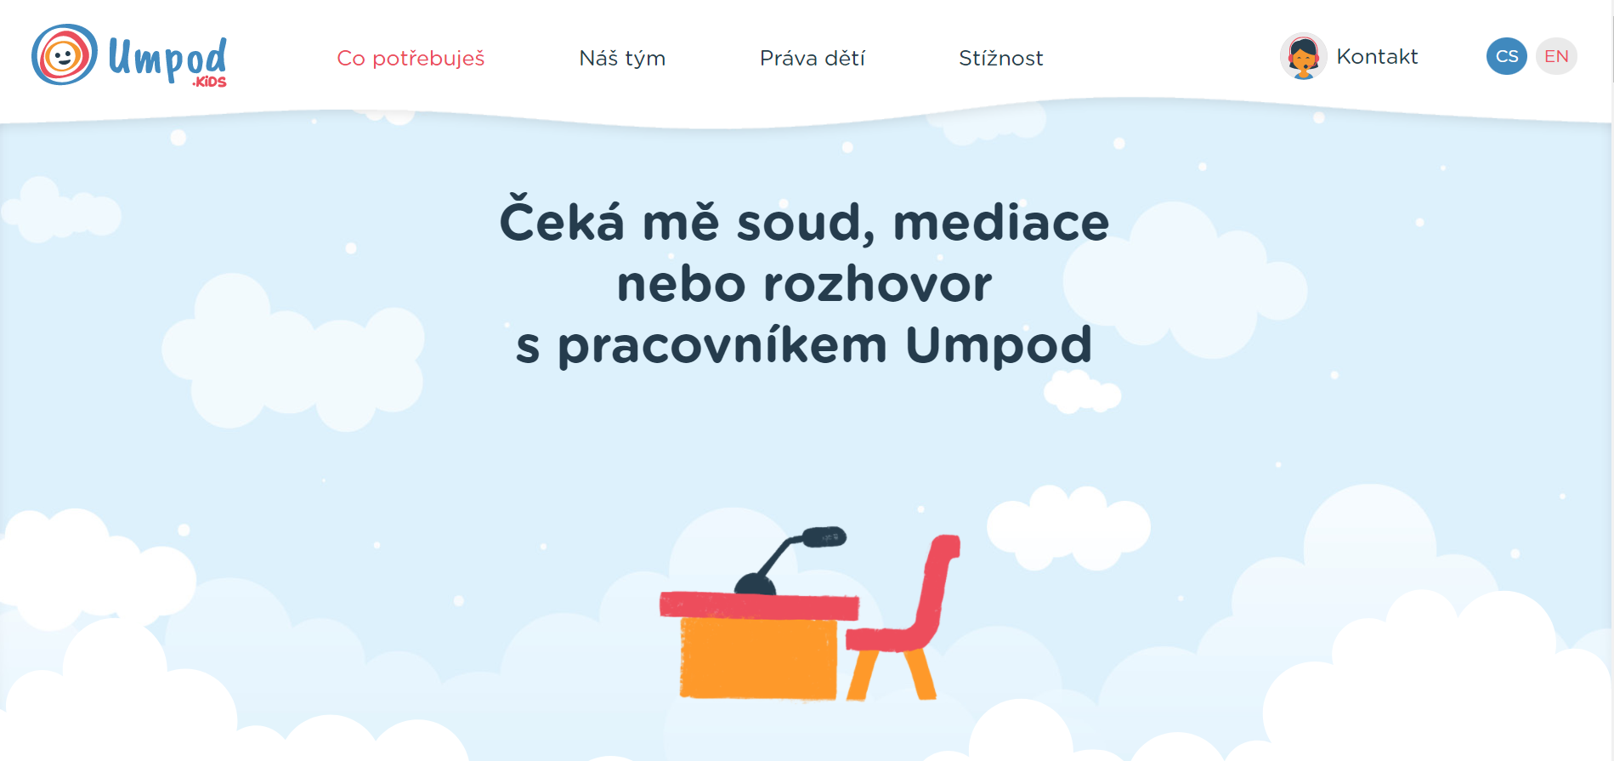
Příprava
Informování rodičů o konání rozhovoru s jejich dětmi, nejdříve emailem a následně i online schůzka/telefonát.
Příprava dětí na hovor, i s využitím dětských stránek

Slide 9
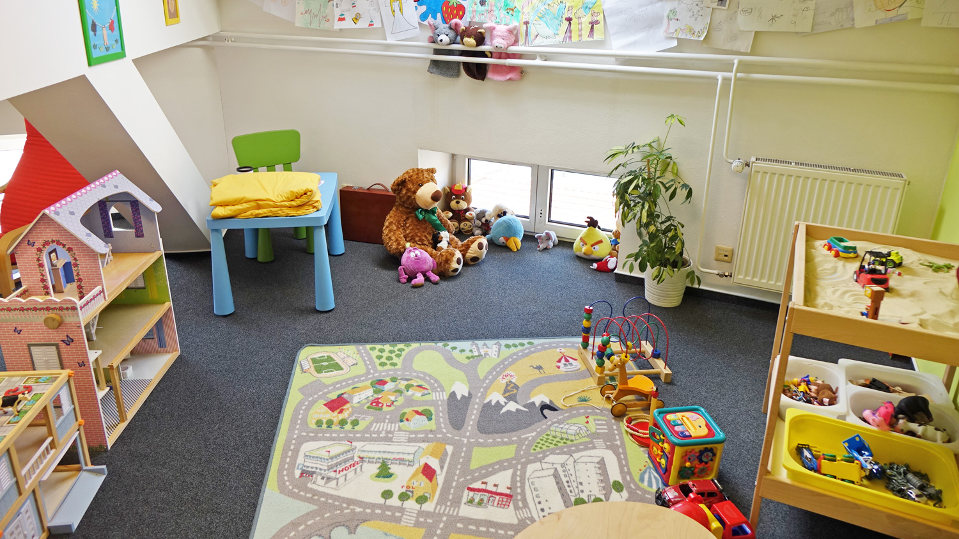

Slide 10


Jaká je máma?
“jsme spolu, dává nám lásku”

Slide 11


Jaký je táta?
“konečně s taťkou”
“někdy nechceme, když jsme stále na stejném místě”

Slide 12


Jak vnímají konflikt mezi rodiči
Při otázce na konflikt, jak ho vnímají, mi řekli, že je to mrzí, hádají se kvůli věcem, jako že “máme chipsy, nebo nalakované nehty” apod.
Vůči otci mají pocit, že ”nás zradil, že je takový, že všechno svalil na mamku, že něco slíbí a pak to nedodrží”. Jak se cítí, mi … odpověděla ”mě to rozčílí, taky nevím co se dělo”.
Co kdyby vás táta více navštěvoval?
“ale ať jdeme i jinde, nejen tady, kdyby dodržel, co slíbil”

Slide 13
Představení a vysvětlení role, kontakt na nás
Aktuální situace
Co se stalo a co se v případě bude nyní dít
Relevantní práva dítěte s ohledem na případ
Naše nejbližší kroky a rozloučení

Slide 14

Zuzana Senciová
psycholog
+420 731 654 896
zuzana.senciova@umpod.cz

